Slide 1


Slide 2
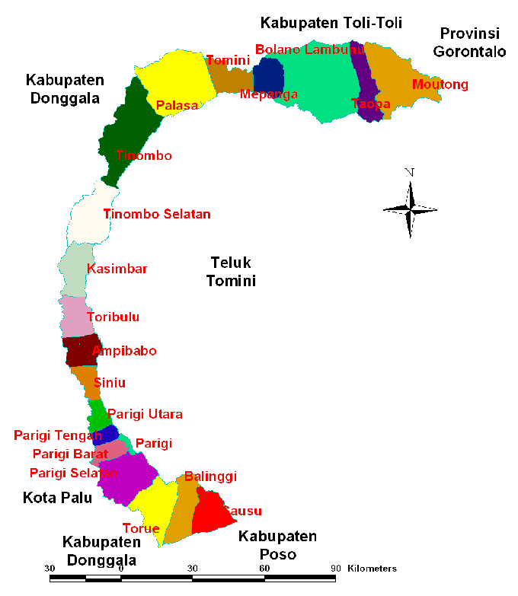
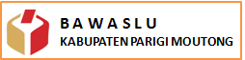
Parigi Moutong adalah Kabupaten dengan wilayah Administrasi sejumlah 23 Kecamatan, 283 Desa dan Kelurahan, dengan Luas wilayah 5.089,91 KM². Kabupaten Parigi Moutong berbatasan dengan Kabupaten Buol, Toli-Toli dan Provinsi Gorontalo, Sebelah selatan berbatasan dengan Kabupaten Poso dan Propinsi Sulawesi Selatan, sebelah barat berbatasan dengan Kota Palu dan Kabupaten Donggala, Sebelah timur berbatasan dengan Teluk Tomini

Slide 3
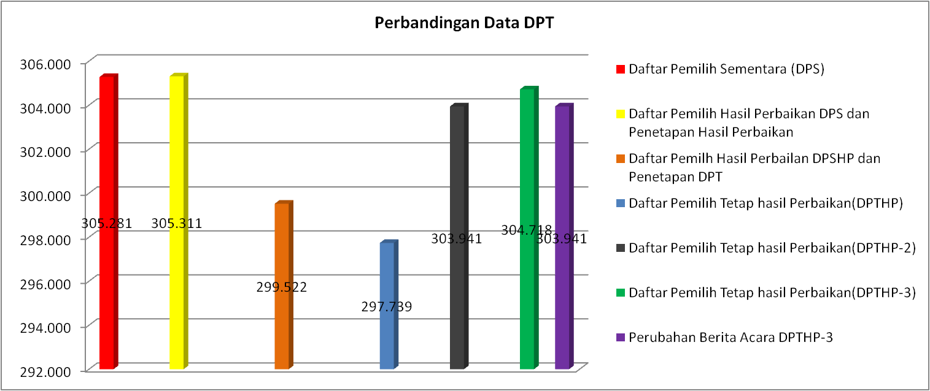
Hasil pengawasan Tahapan daftar Pemilih

Slide 4
Dinamika Permasalahan

Slide 5










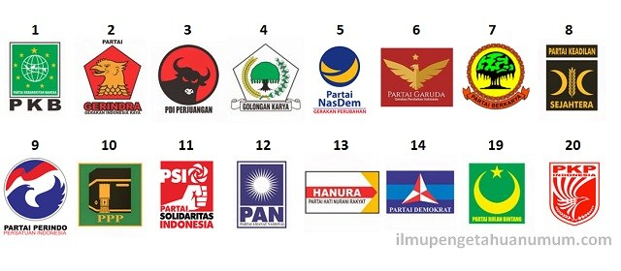



Hasil pengawasan Tahapan Verivikasi Partai politik
14. Partai politik Peserta kabupaten parigi Moutong

Slide 6
Dinamika Permasalahan
Partai Politik yang berpindah pindah Kantor.
Keanggotaan Partai Politik yang ganda.
Terdapat anggota Partai Politik yang TMS (tidak memenuhi syarat).
Dokumen kepengurusan Partai Politik yang belum lengkap.

Slide 7
Hasil Pengawsan Tahapan Pencalonan
14 Partai politik Peserta Pemilu.
548 DCT

Slide 8
Dinamika Permasalahan
Keterlambatan penyerahan berkas pencalonan oleh partai politik
Terdapat calon legislatif yang Tidak memenuhi syarat (TMS)
Kepala Desa Aktif Masuk dala DCT

Slide 9
Hasil pengawasan Tahapan Kampanye

Slide 10
Dinamika Permasalahan
Partai politik peserta pemilu tidak menggunkan STTP saat berkampanye
Pemasangan APK dan BK yang tidak sesuai dengan ketentuan yang berlaku
Perbedaan persepsi terkait devinisi kampanye pertemuan terbatas dan kampanye tatap muka

Slide 11
Hasil Pengawasan tahapan Dana Kampanye
Penyerahan Laporan LADK, LPSDK dan LPPDK
oleh partai polik sesuai dengan ketentuan yan g berlaku
Dinamika Permasalahan
Dalam pelaporan Dana kampanye sebagian partai politik tidak sinerji dengan caleg dalam hal nominal anggaran yang digunakan

Slide 12
Hasil pengawasan Tahapan Pendistribusian logistik

Slide 13
Dinamika Permasalahan
Terdapat surat suara rusak yang tiba di KPU
Lambanya Pelipatan Surat Suara oleh KPU
Lambat pendistribusian Logisti Ke Kecamatan
Surat Suara yang Tertukar di TPS

Slide 14
Hasil Pengawasan Tahapan pemungutandan rekaptulasi suara

Slide 16
Dinamika Permasalahan
1. Terdapat PSU di 3 Kecamatan :
  Kecamatan Sausu Desa Sausu Trans TPS 3
  Kecamatan Toribulu Desa Pinotu TPS 3
  Kecamatan Torue Desa Tolai Timur TPS 4
2. Pencoblosan 2x di TPS yang berbeda
3. Terdapat beberapa partai yang keberatan dalam hasil rekapitulasi perolehan suara

Slide 17
Pengawasan Non Tahapan ASN
Pengawasan Non Tahapan Politik Uang
Pengawasan non tahapan Politisasi SARA
Terdapat ASN terlibat dalam Kampanye secara langsung dan melalui media sosial
Peserta pemilu dan masyarakat masih kerap melakukan Money Politick
Digunakan sebagai isu terhadap konstituen

Slide 18
Kesimpulan
Berdasarkan hasil Pengawasan diseluruh tahapan pada Pemilu Tahun 2019, hususnya di wilayah kabupaten Parigi Moutong masih terdapat beberapa hal yang menjadi permasalahan, sehingga mempengaruhi hasil dalam proses penyelenggaraan Pemilu. Bawaslu Parimo menilai sangat perlu meningkatkan pengawasan diantaranya, Pengawasan secara langsung untuk semua tahapan, bersinerjik dengan instansi/lembaga lain, meningkatkan Pengawasan Paertisipatif, peningkatan kapasitas terhadap Pengawas ditingkat bawah, guna mencapai hasil penyelenggaraan Pemilu yang maksimal.

Slide 19
Rekomendasi
1. Perbaikan regulasi
Regulasi yang ketat tentang netralitas ASN
Regulasi Tentang Jeratan Oknum Money Politick
Regulasi signifikan tentang devinisi kampaye pertemuan terbatas dan kampanye tatap muka
2. Perbaikan Penyelenggaraan
Ketelitian dan keakuratan dalam pemutahiran data untuk menghasilkan DPT yang berkualitas
Mengorganisisr jadwal penyelengaraan kampanye dengan baik
3. Perbaikan teknis pengawasan
mengoptimalkan pengawasan partisipatif terhadap masyarakat

Slide 20

Terima Kasih

